Slide 1

TRƯỜNG ĐẠI HỌC TÀI NGUYÊN VÀ MÔI TRƯỜNG
KHOA HỆ THỐNG THÔNG TIN VÀ VIỄN THÁM
ĐỒ ÁN MÔN HỌC
Môn: Lập Trình Hướng Đối Tượng
Sinh Viên Thực Hiện:
+1050080070 - Phan Tân Phước
+1050080057 - Dương Phan Lanh
+1050080064 - Lê Đức Nam
+1050080055 - Nguyễn Lê Minh Khoa
Lớp: 10 - CNTT2
Nhóm 1
TP.HCM Tháng 4 Năm 2023

Slide 2
TRƯỜNG ĐẠI HỌC TÀI NGUYÊN VÀ MÔI TRƯỜNG
KHOA HỆ THỐNG THÔNG TIN VÀ VIỄN THÁM
PHẦN MỀM QUẢN LÍ KHO MÁY TÍNH
Giảng Viên Hướng Dẫn: Th.S Phạm Trọng Huynh
TP.HCM Tháng 4 Năm 2023

Slide 3
Nội Dung Thuyết Trình
I
GIỚI THIỆU
III
THIẾT KẾ
V
KẾT LUẬN
II
PHÂN TÍCH
IV
HIỆN THỰC
VI
PHÂN CHIA

Slide 4
I. GIỚI THIỆU
1. Lý Do Chọn Đề Tài
+Trước khi có công nghệ thông tin với việc quản lý kho đều qua các trang giấy và sách vở vô cùng khó khăn, dễ sai sót và cần rất nhiều nhân lực
+Cho đến hiện nay sự phát triển của công nghệ thông tin đã làm cho việc quản lí kho rất dễ dàng qua mỗi lần nhấn và nhập
2. Phạm Vi Dự Án
+Xây dựng dự án cơ bản với các thao tác xem dữ liệu, tìm kiếm, thêm, xóa và cập nhật dữ liệu

Slide 5
3.UML
+Ngôn ngữ mô hình hóa thống nhất (Unified Modeling Language, viết tắt của UML) là một ngôn ngữ mô hình gồm các ký hiệu đồ họa mà các phương pháp hướng đối tượng sử dụng để thiết kế các hệ thống thông tin một cách nhanh chóng
4. Cở Sở Dữ Liệu
SQL viết tắt của Structured Query Language dịch là Ngôn ngữ truy vấn mang tính cấu trúc, là một loại ngôn ngữ máy tính phổ biến để tạo, sửa, và lấy dữ liệu từ một hệ quản trị cơ sở dữ liệu quan hệ. Ngôn ngữ này phát triển vượt xa so với mục đích ban đầu là để phục vụ các hệ quản trị cơ sở dữ liệu đối tượng-quan hệ.

Slide 6
5.Phần Mềm Sử Dụng Để Code
NetBeans là một môi trường phát triển tích hợp (IDE) cho Java. NetBeans cho phép các ứng dụng được phát triển từ một tập hợp các thành phần phần mềm được gọi là modules.
Nhưng dự án ở đây được xây dựng bằng Visual Studio Code
Visual Studio Code là một trình soạn thảo mã nguồn được phát triển bởi Microsoft. Nó hỗ trợ chức năng debug, đi kèm với Git, có chức năng nổi bật cú pháp (syntax highlighting), tự hoàn thành mã thông minh, snippets, và cải tiến mã nguồn. Nó cũng cho phép tùy chỉnh, do đó, người dùng có thể thay đổi theme, phím tắt, và các tùy chọn khác.

Slide 7
6.Ngôn Ngữ Sử Dụng Để Code
Java là một ngôn ngữ lập trình hướng đối tượng, dựa trên lớp được thiết kế để có càng ít phụ thuộc thực thi càng tốt. Nó là ngôn ngữ lập trình có mục đích chung cho phép các nhà phát triển ứng dụng “viết một lần, chạy ở mọi nơi” nghĩa là mã Java đã biên dịch có thể chạy trên tất cả các nền tảng hỗ trợ Java mà không cần biên dịch lại.

Slide 8
II. PHÂN TÍCH
1. Yêu Cầu
2. Cách chức năng
+Dễ sử dụng, dễ hiểu, thao tác dễ dàng
+Tiết kiệm thời gian.
+Xử lý dữ liệu nhanh nhẹn
+Các chức năng
+Xem: Tất cả các dữ liệu sẽ được xuất hiện trên màn hình, dễ dàng xem xét và đánh giá.
+Tìm kiếm: Sử đụng những dữ liệu cần thiết và tạo 2 loại tìm kiếm khác nhau để tránh dữ liệu bị trùng lặp
+Thêm: Tạo thêm dữ liệu mới
+Xóa: Loại bỏ những dữ liệu không cần thiết hoặc dư thừa
+Cập nhật: Thay đổi dữ liệu nếu dữ liệu đó không hợp lý

Slide 9
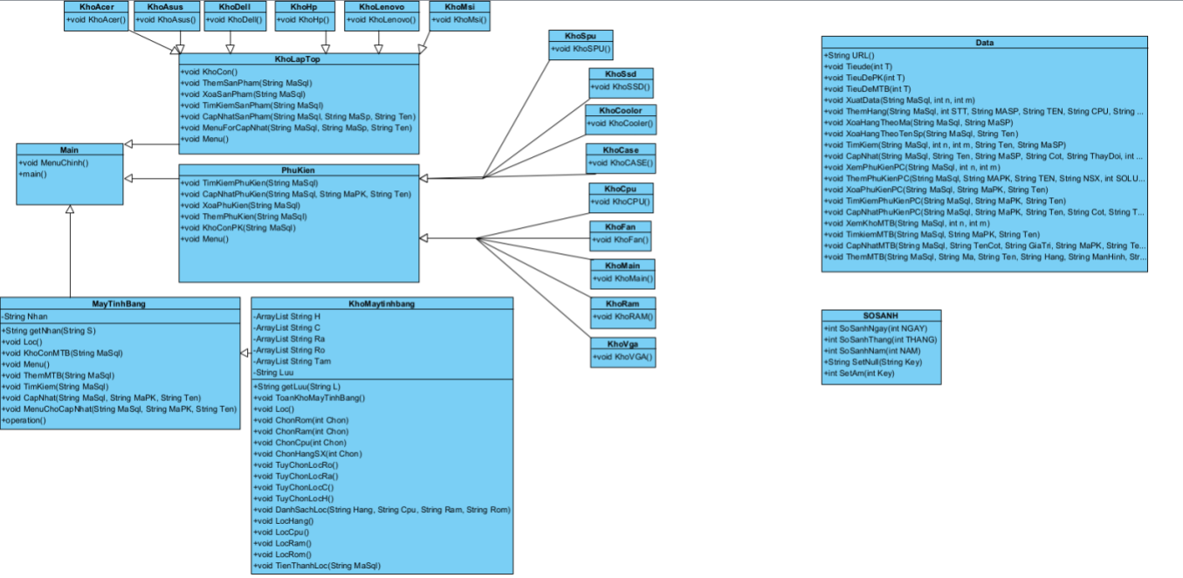
III. THIẾT KẾ
1. UML

Slide 10
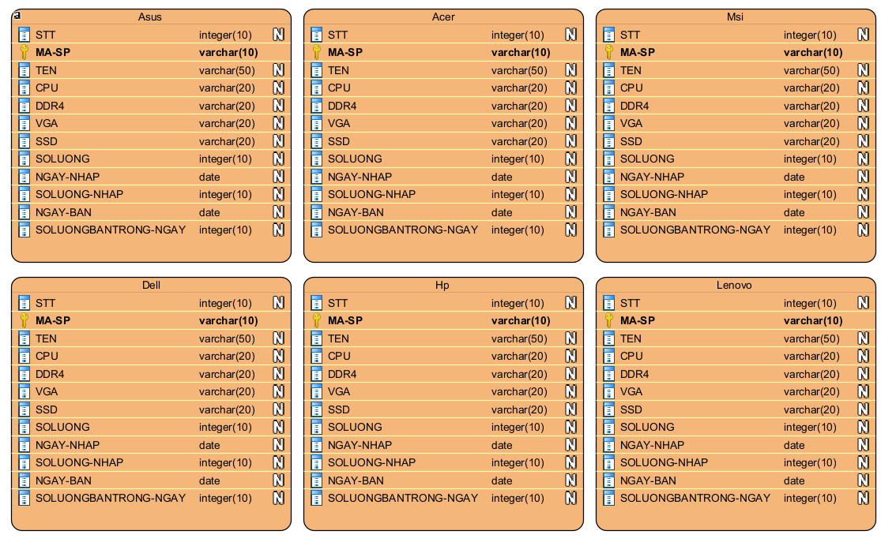
2. ORM

Slide 11
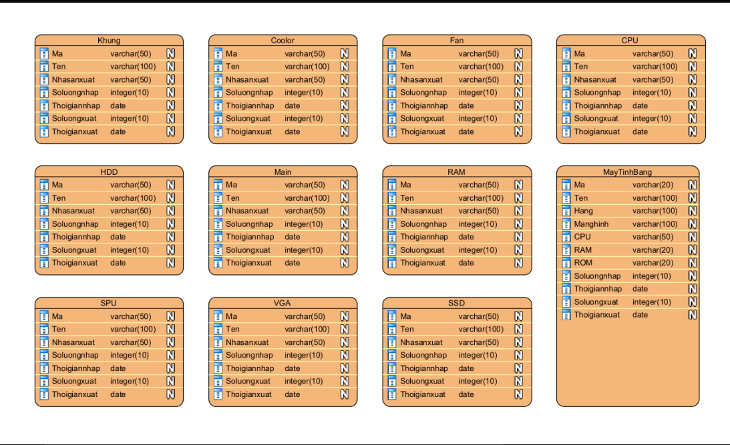
2. ORM

Slide 12
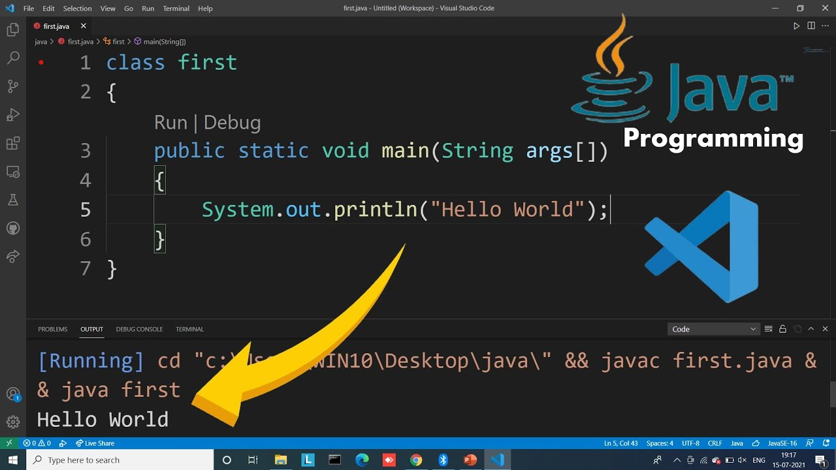
IV. THỰC HIỆN CHƯƠNG TRÌNH

Slide 13
V. KẾT LUẬN
1. Ưu Điểm.
2. Nhược điểm
- Lấy thông tin và sử lý thông tin dễ dàng. - Thao tác đơn giản. - Nhanh nhẹn.
- Không có bảo mật.
- Không có các thuật toán tính toán và sắp xếp

Slide 14
VI. PHÂN CHIA CÔNG VIỆC
Phan Tân Phước phụ trách code chính 25%
Dương Phan Lanh phụ trách code phụ kèm UML 20%
Lê Đức Nam phụ trách về database 21% và 19%
Nguyễn Lê Minh Khoa phụ trách Word và PowerPoint 15%

Slide 15


